Slide 1
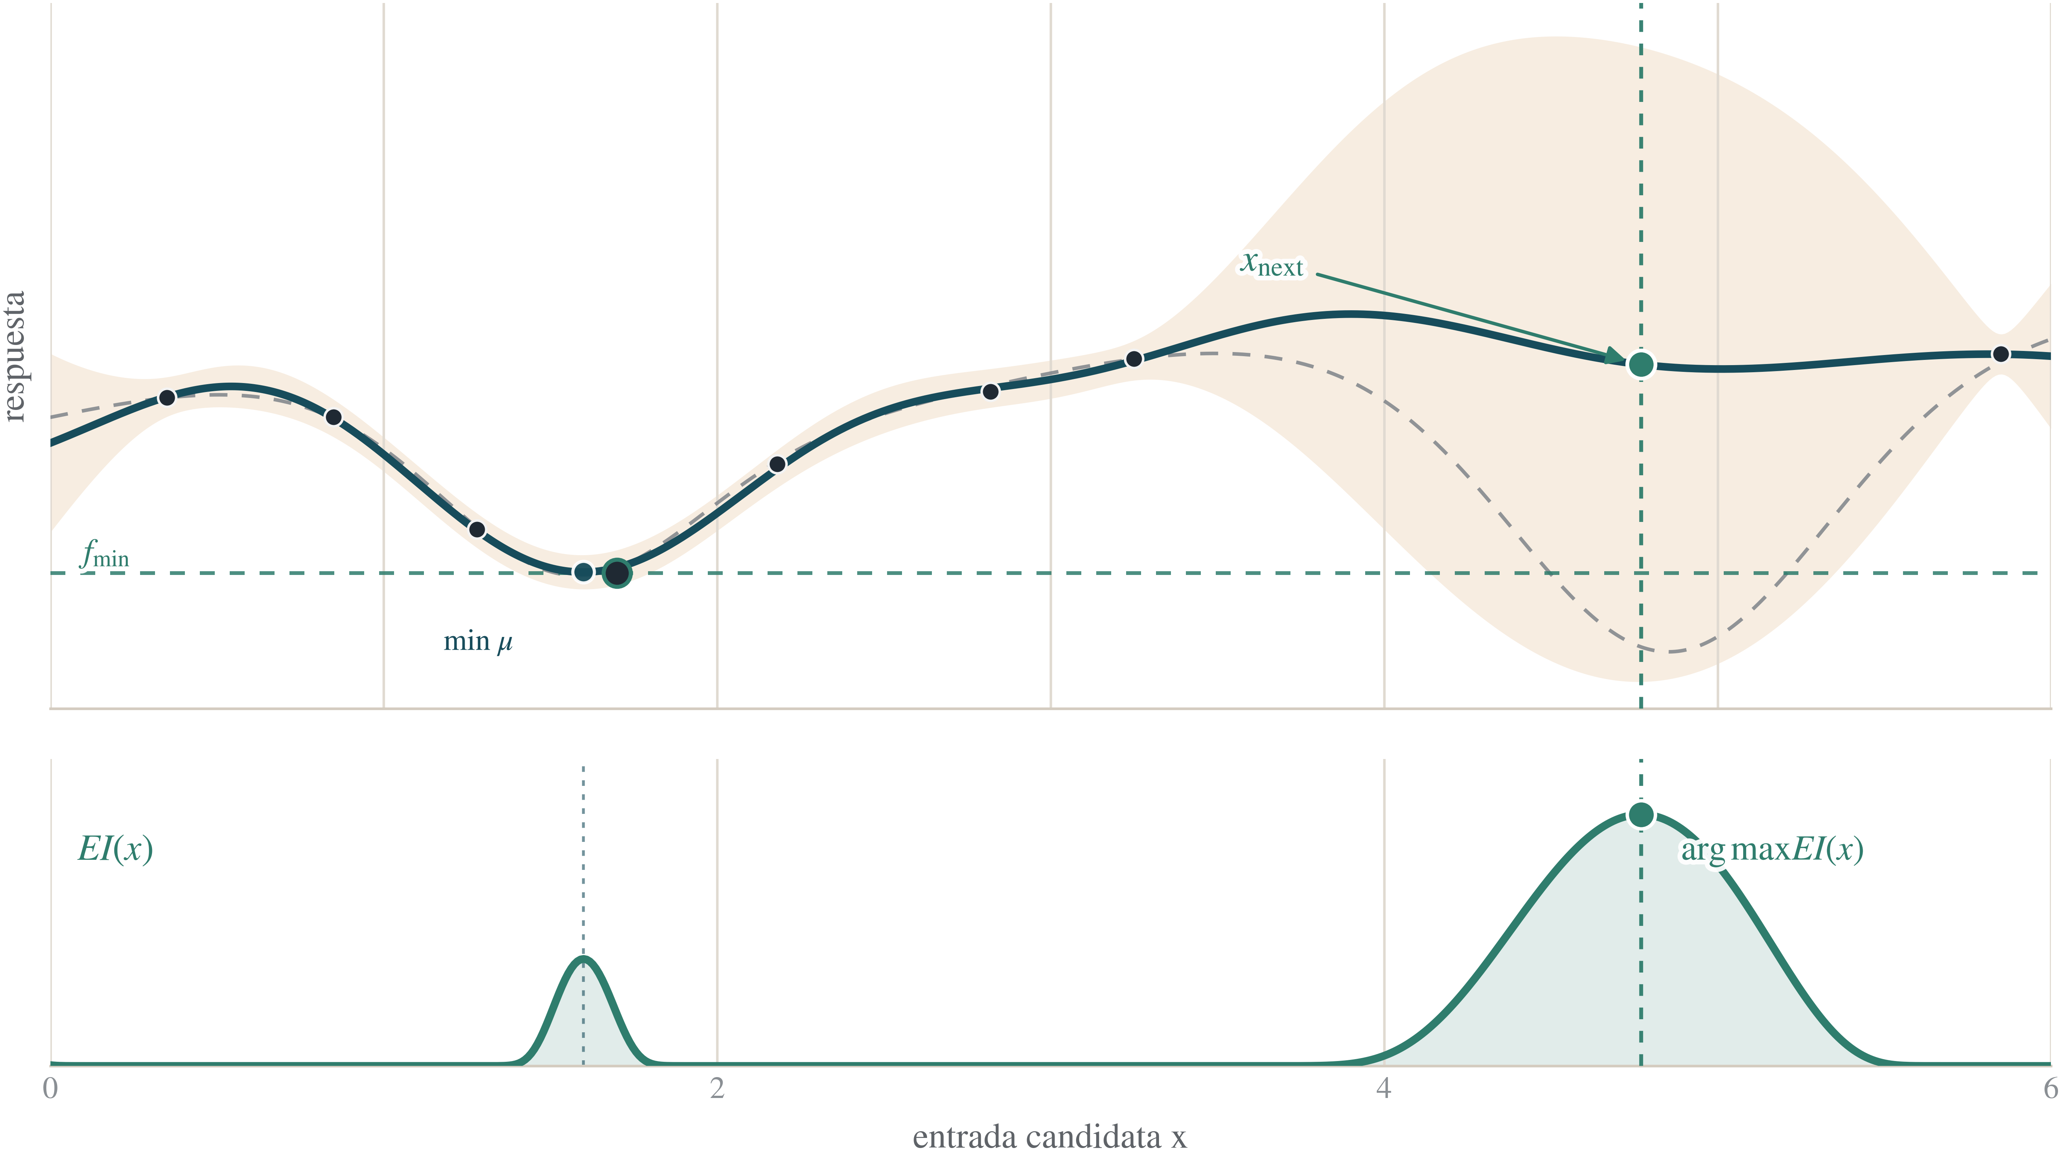
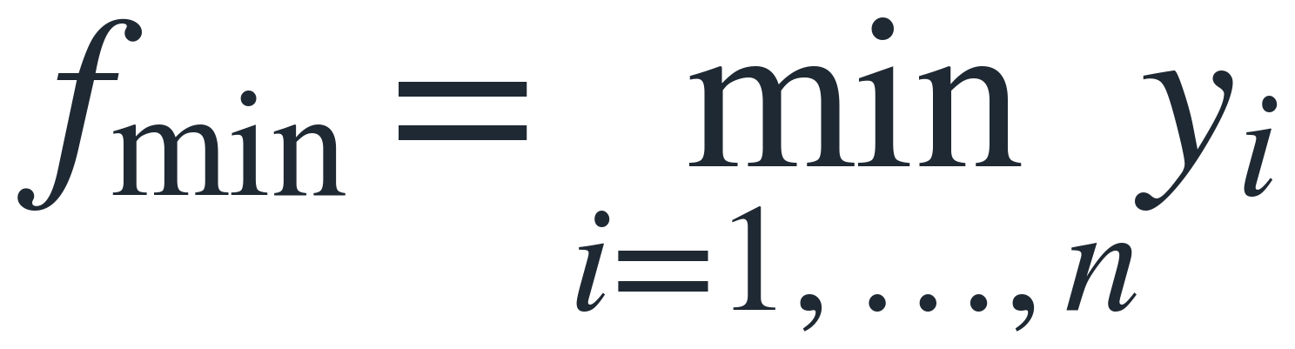
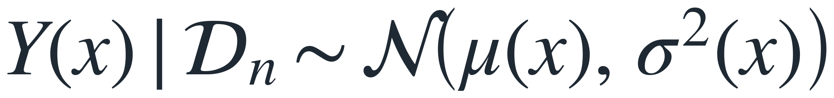
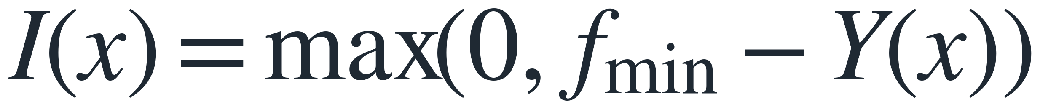

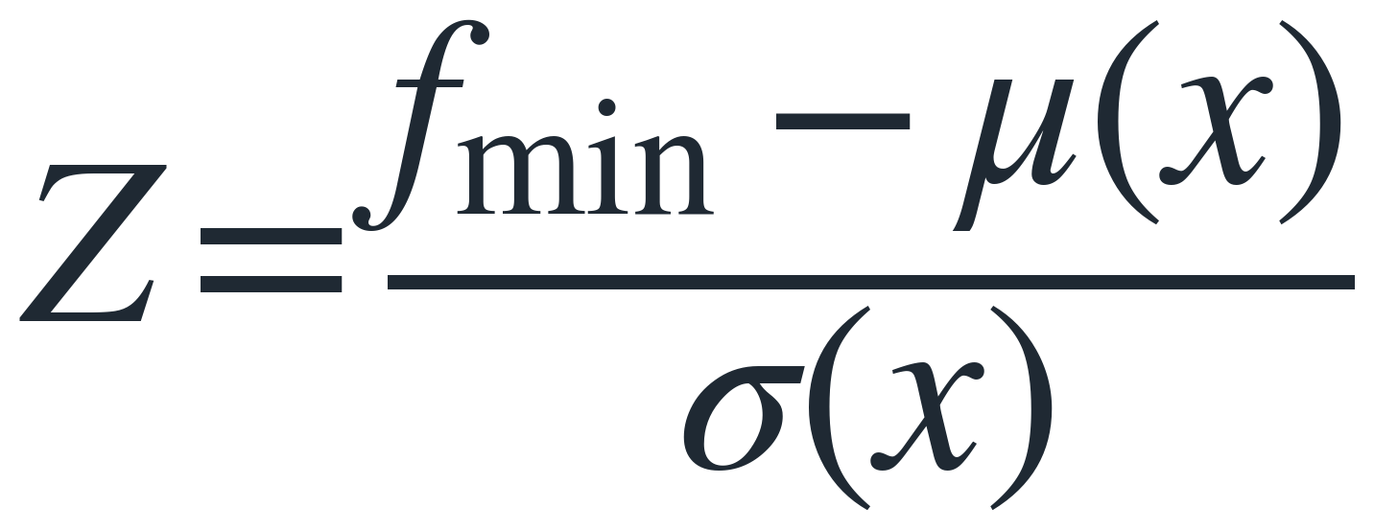

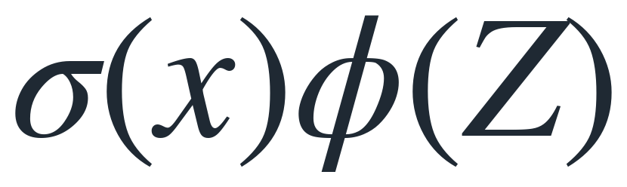
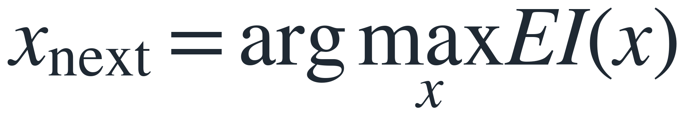
METODOLOGÍA / SBO
Expected Improvement: de predicción a decisión
EI estima cuánto puede mejorar cada candidato respecto al mejor valor observado bajo la posterior actual del GP.
Posterior GP arriba, criterio EI abajo
función real
media GP
μ ± 2σ
EI
De mejora aleatoria a criterio
incumbent: referencia que EI intenta mejorar
El candidato aún es incierto
Por debajo del incumbent hay mejora; si no, la mejora es cero.
Expected Improvement
Z mide la distancia al incumbent en unidades de incertidumbre.
El máximo de EI combina una media plausible con incertidumbre; no es simplemente el mínimo de la media predictiva.
más ligado a explotación
más ligado a exploración
12
Regla de decisión SBO
EI convierte la posterior probabilística del GP en una prioridad: evaluar donde la mejora esperada es mayor.

